Slide 1

Introducción al Lenguaje Java
Introducción al Lenguaje Java

Slide 2
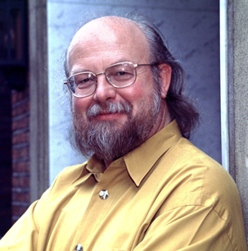


Un poco de historia
Java inicia a principios de los 90.
Es creado por los ingenieros de Sun Microsystems James Gosling y Patrick Naughton.
Su objetivo inicial era ser utilizado para manejar pequeños electrodomésticos.
James Gosling
Patrick Naughton

Slide 3

Un poco de historia
Java inicia a principios de los 90.
Es creado por los ingenieros de Sun Microsystems James Gosling y Patrick Naughton.
Su objetivo inicial era ser utilizado para manejar pequeños electrodomésticos.
James Gosling
Patrick Naughton

Slide 4

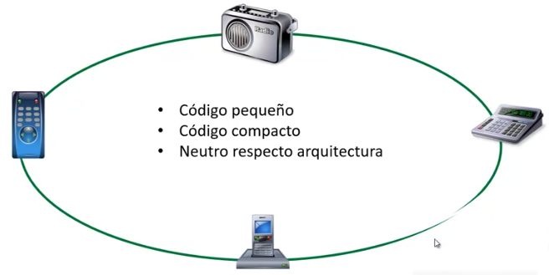
Características iniciales
Era un lenguaje simple, compacto y neutro respecto a la arquitectura (el hardware) requisito necesario para poder reutilizar el mismo software con diferentes electrodomésticos.

Slide 5
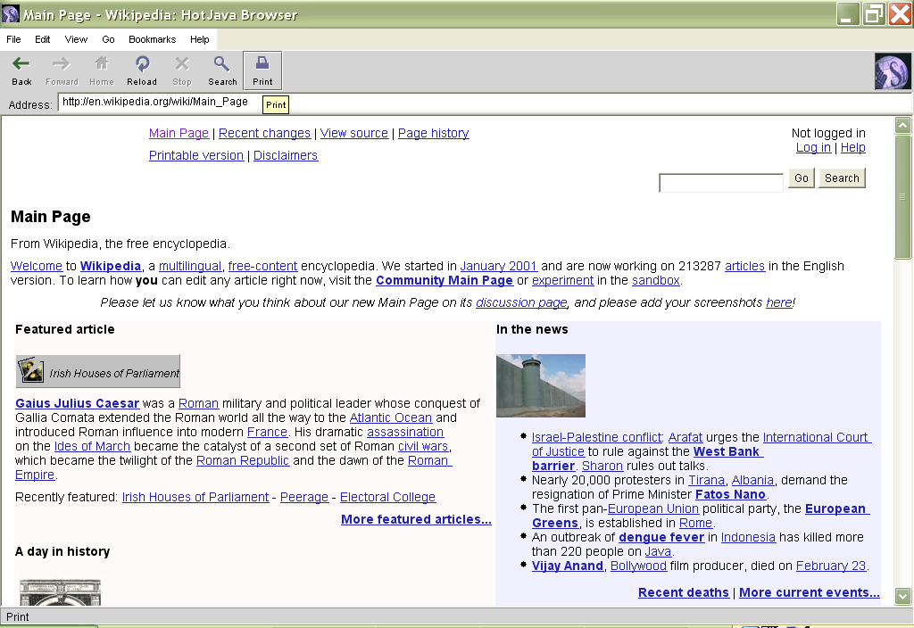
Hot Java
Navegador desarrollado en Java que se podía utilizar en ordenadores con diferentes plataformas (Windows, Unix, Solaris, etc) y que además tenía la característica de poder ejecutar pequeños programas denominados applets (hoy en desuso).

Slide 6
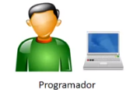
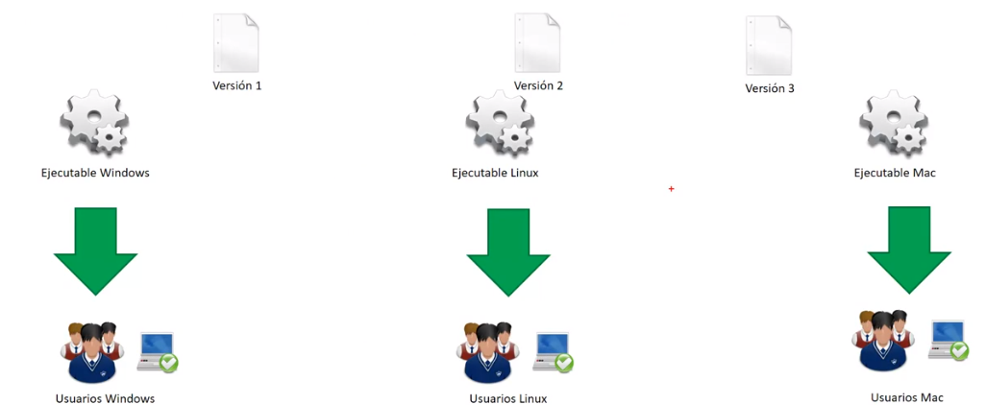
Hot Java

Slide 7
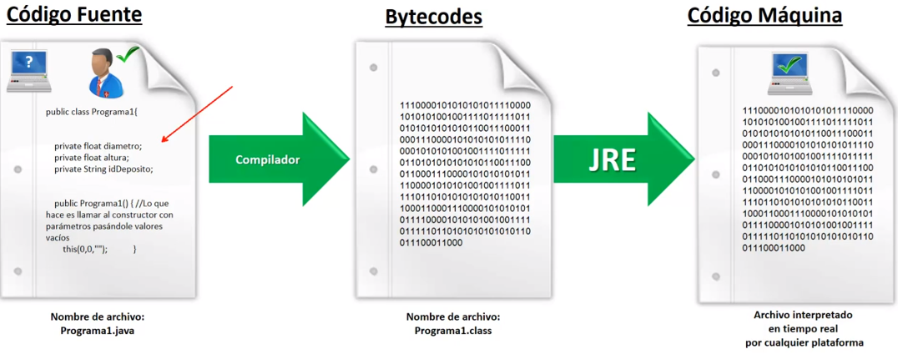
Funcionamiento básico de JAVA

Slide 8
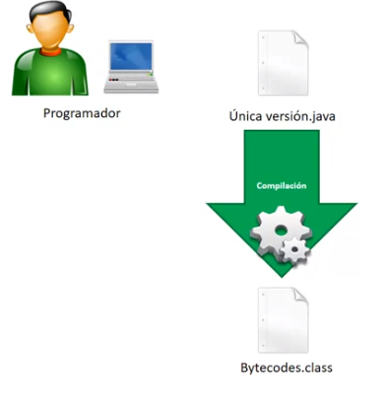
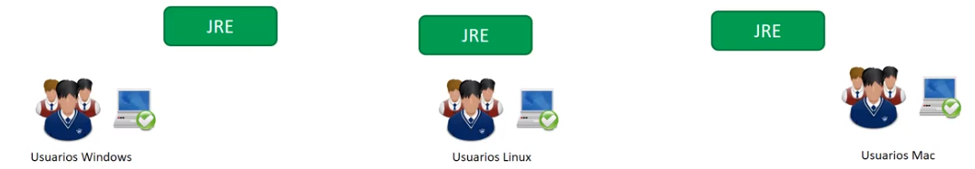
Funcionamiento básico de JAVA

Slide 9
Características de Java
Orientado a objetos
Distribuido
Robusto
Seguro
Neutro respecto a la arquitectura
Adaptable
Interpretado
Alto rendimiento
Multihilo
Dinámico

Slide 10
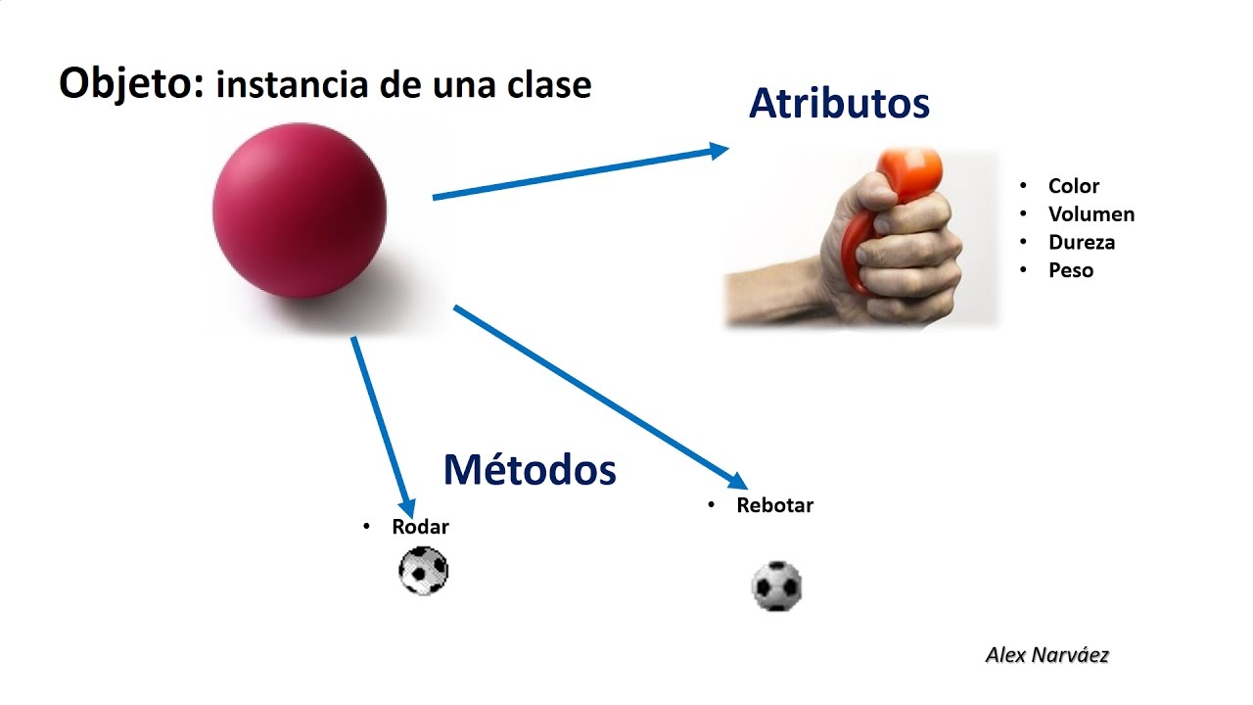
Orientado a objetos
El diseño orientado a objetos es una técnica de programación que se centra en los datos (esto es, los objetos) y en las interfaces de esos objetos.
Hoy en día no se concibe un lenguaje de programación moderno que no esté orientado a objetos.

Slide 11
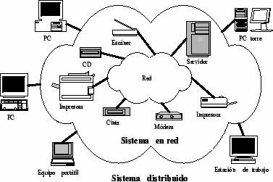
Distribuido
Java posee una extensa biblioteca de rutinas para tratar protocolos de TCP/IP como HTTP y FTP. Las aplicaciones de Java pueden abrir objetos y acceder a objetos remotos con tanta facilidad como acceder a un sistema local de ficheros.
En la actualidad la arquitectura J2EE admite aplicaciones distribuidas a gran escala.

Slide 12

Robusto
Java está diseñado para escribir programas que deben resultar fiables en múltiples sentidos. Java hace hincapié en la comprobación temprana de posibles errores, efectúa después una comprobación dinámica (en el momento de la ejecución) y elimina las situaciones proclives a error.
El compilador de Java detecta muchos errores que en otros lenguajes de programación sólo sería posible detectarlos en tiempo de ejecución.

Slide 13

Seguro
Java está diseñado para utilizarse en entornos distribuidos o en entornos de red. Con este fin, se ha hecho mucho hincapié en la seguridad. Java permite construir sistemas libres de virus y manipulaciones.
Java se ha diseñado para evitar ciertos ataques como por ejemplo:
• Desbordar la pila de ejecución, ataque común de gusanos y virus.
• Corromper la memoria fuera de su propio proceso.
• Leer o escribir ficheros sin permiso.
Con el tiempo se han ido añadiendo nuevas características de seguridad como por ejemplo las clases con firma digital. Esto permite saber quién ha escrito las clases.

Slide 14
Neutro respecto a la arquitectura
Al compilar un programa Java, se genera automáticamente un fichero de bytecodes independiente de la arquitectura de la máquina. El fichero de bytecodes será interpretado por la máquina virtual de Java (JRE).
Lo único que habrá que tener instalado en la máquina donde se desea ejecutar el programa Java es la máquina virtual de Java.
Un programa escrito en Java funcionará igual en una máquina con Windows, Linux, Unix, Solaris etc. También será independiente del hardware (procesador, placa, memoria etc.)

Slide 15
Adaptable
Los tamaños de los datos primitivos están especificados, así como el comportamiento de la aritmética que se les aplica
Ejemplo: en Java un int siempre es un entero de 32 bits. En C o C++ puede ser de 16 bits o de 32 bits.
Al tener un tamaño prefijado para los tipos de datos se elimina uno de los principales quebraderos de cabeza a la hora de crear adaptaciones.
Crear un programa que tenga el mismo aspecto en Windows, Macintosh o variantes de Unix es un gran esfuerzo para el programador. Java proporciona una interfaz de usuario común a todas las plataformas.

Slide 16
Interpretado
Al compilar un programa Java, el compilador genera un fichero de bytecodes que posteriormente será interpretado por la JRE (máquina virtual de Java).

Slide 17
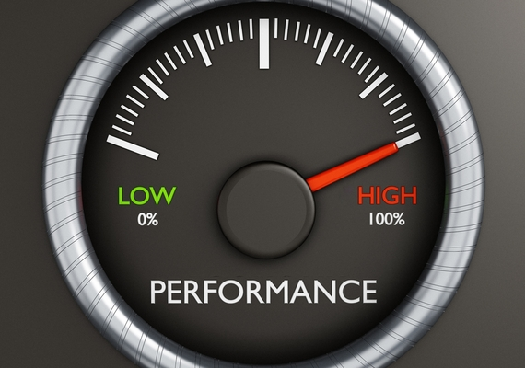
Alto rendimiento
El rendimiento de los bytecodes suele ser aceptable en la mayoría de las ocasiones, pero para aquellas ocasiones en las que no resulte suficiente, existe la posibilidad de traducir sobre la marcha esos bytecodes a código máquina. Los resultados de esa traducción se guardan en memoria y cuando se vuelvan a necesitar se recurre a ellos. Esto acelera en muchas ocasiones el proceso de Interpretación de los bytecodes.
A esta característica se la denomina JIT (Just in Time), que viene a querer decir traducción sobre la marcha.

Slide 18
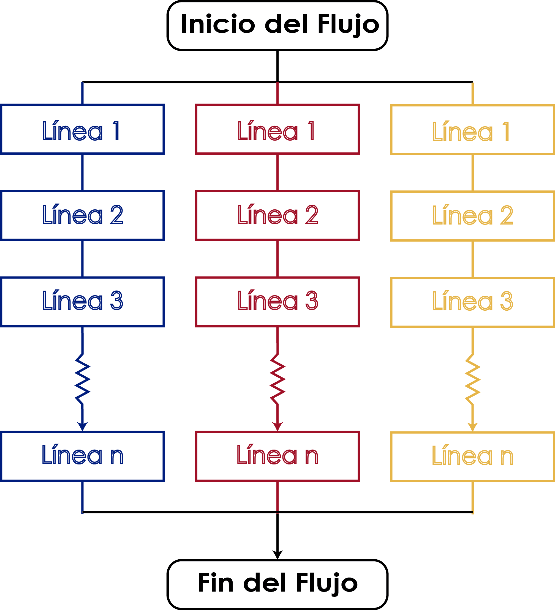
Multihilo
La ejecución multihilo consiste fundamentalmente en la ejecución de varias partes de código a la vez, de forma que a la hora de ejecutar el programa parecerá una ejecución multitarea.
Esta es una de las características más atractivas de Java.

Slide 19
Dinámico
Java se ha diseñado para adaptarse a un entorno cambiante. Las bibliotecas pueden añadir libremente nuevos métodos y variables de ejemplar sin que sus clientes se vean afectados.
Esta es una característica muy útil cuando se necesite añadir código a un programa en ejecución.

Slide 20
Tipos de aplicaciones JAVA
Aplicaciones de Consola
Aplicaciones de propósito general

Slide 21
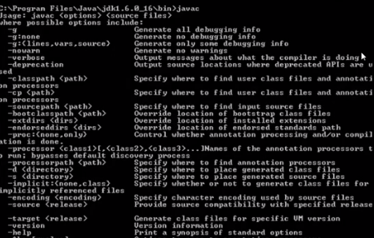



Aplicaciones

